Slide 1

数字图像处理大作业
基于分水岭算法的细胞图像分割及其改进
汇报人：汲浩冉 杨博文
第六组：杨博文 汲浩冉 张奕驰
日期：2025.12.26

Slide 2
1
选题背景与意义
2
数据集与实验设计
目录
3
OTSU算法
CONTENTS
4
分水岭算法及改进
5
实验总结果
6
结论与展望

Slide 3
第一部分
选题背景与意义

Slide 4

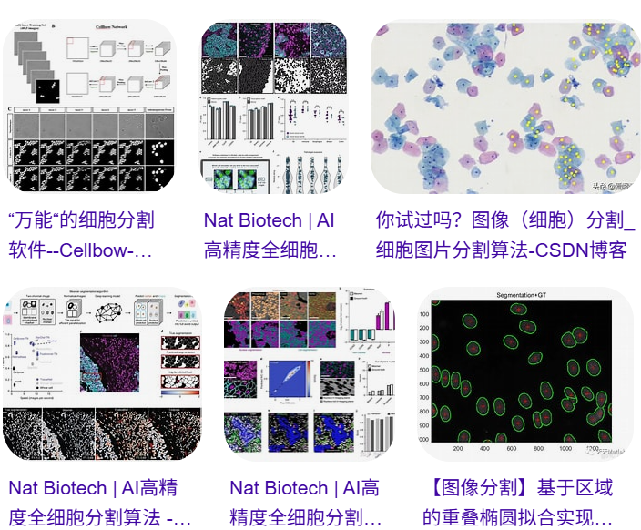
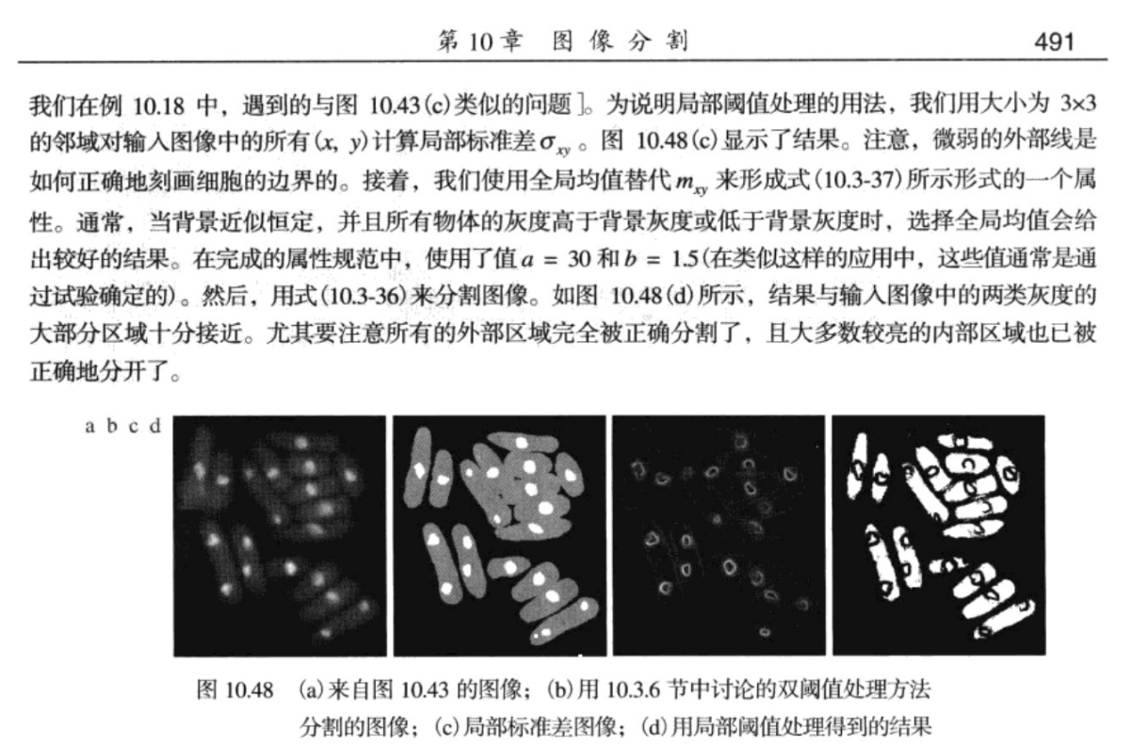
选题背景与意义
细胞分割在医学诊断中的重要性
细胞分割作为细胞跟踪,细胞分裂检测过程中提取细胞特征的一个重要手段,在医学图像处理,分析领域占据重要的地位。细胞分割是细胞特征提取和细胞识别的基础,直接关系诊断的可靠性,也是医学图像处理的难题。
核心痛点
研究问题
细胞粘连严重
边界模糊不清
传统方法效果有限
如何准确分割粘连细胞？

Slide 5
第二部分
数据集与实验设计

Slide 6

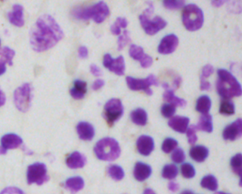
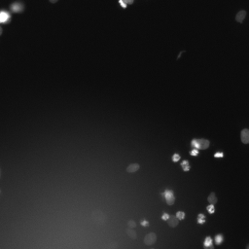
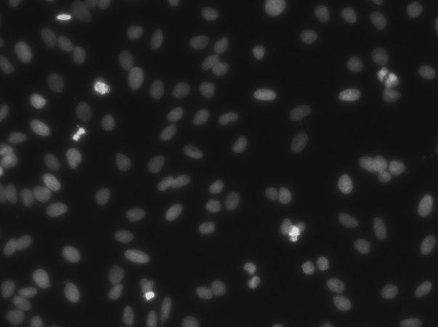
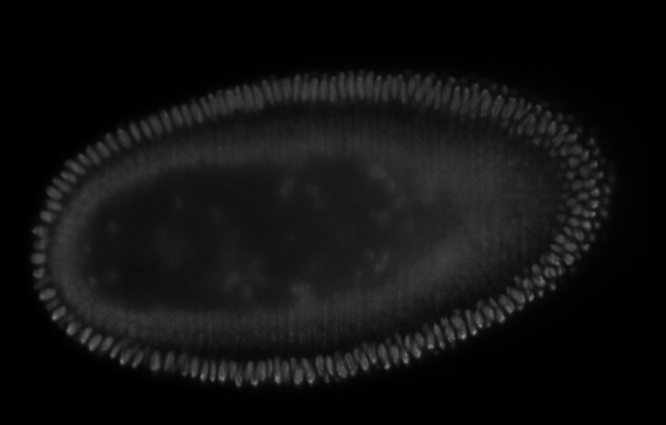
数据集来源
数据集：Data Science Bowl 2018
来源：Kaggle竞赛公开数据
数据集特点：图像来源于多种显微镜成像技术、标注信息像素级细胞核掩码

Slide 7
实验设计
原图像
二值化
U-Net
变值
传统形态学
自适应种子
形态
OTSU算法
距离/概率
梯度
加权
分水岭算法
细胞分割

Slide 8
第三部分
OTSU算法

Slide 9
OTSU算法概述
OTSU算法
OTSU算法是基于图像的灰度直方图，寻找一个最佳阈值，将图像像素分为前景（目标）和背景两类，使得两类之间的方差最大（即区分度最高），从而实现最佳的分割效果
优点：
无需人工设置阈值；
只需遍历灰度直方图一次
适用于前景与背景灰度对比明显的图像
缺点：如果图像灰度分布均匀或者噪声较大，效果会变差

Slide 10
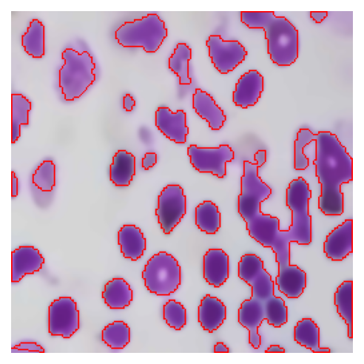
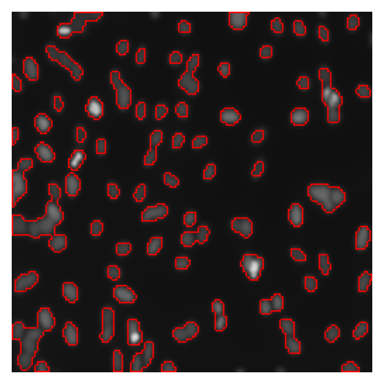
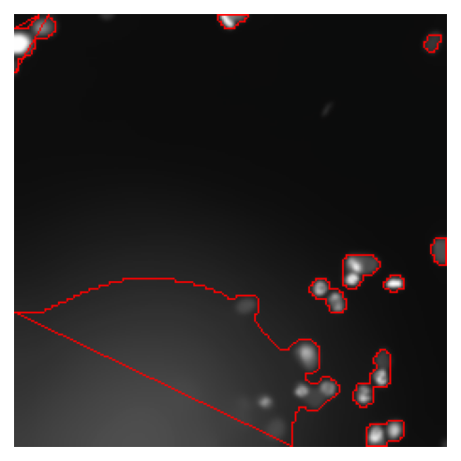
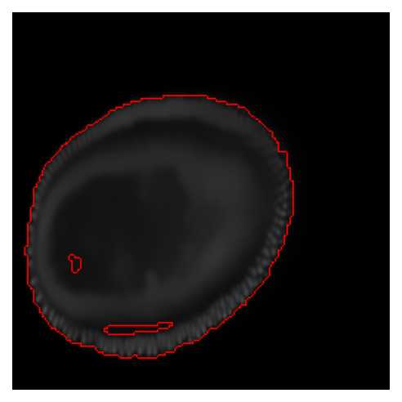
OTSU算法结果
出现的问题：
1.没有办法分割粘连细胞
2.受原图像质量影响较大

Slide 11
第四部分
分水岭算法及改进

Slide 12
分水岭算法概述
分水岭算法
分水岭算法 是一种基于拓扑理论的经典图像分割算法，它非常直观地模拟了地理学中的“水淹过程”来分割相互接触的物体。
算法过程：
标记种子点：首先，我们找到一些确定的“注水点”。这些点通常是我们已知的前景物体（内部标记）和背景（外部标记）的区域。
模拟注水：从这些种子点开始，用“水”（标签）淹没整个图像。水位从低到高（距离值从低到高）逐渐上升。
修筑水坝：当从不同种子点涌出的“水”将要汇合时，就在它们之间修筑水坝（分水岭），阻止其合并。
分割完成：当水位上升到最高峰时，所有修筑的水坝就构成了图像的分割边界，将不同的物体分开。

Slide 13
传统分水岭和自适应分水岭
原图像
二值化
传统形态学
自适应种子
OTSU算法
距离图
分水岭算法
细胞分割

Slide 14
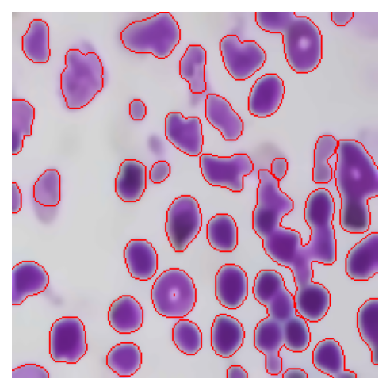
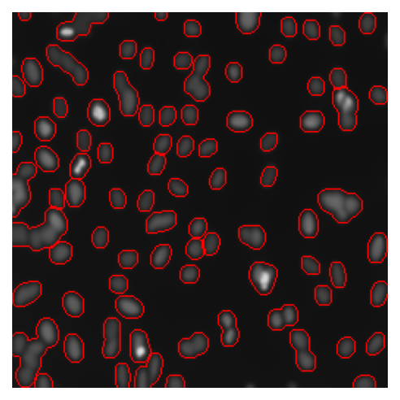
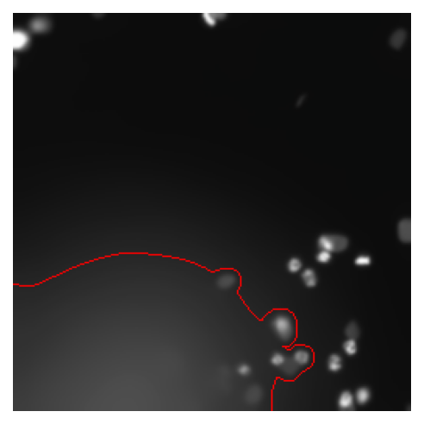
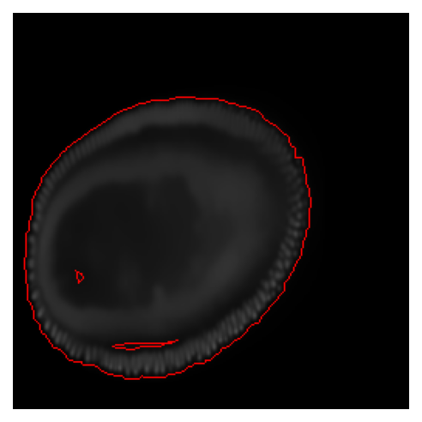
传统分水岭算法
传统分水岭概述：基于距离变换寻找注水点/细胞核心区域
传统分水岭结果：
解决了部分粘连细胞的问题，但是仍然会存在部分粘连细胞分割不开的场景
无法区分噪声与细胞

Slide 15
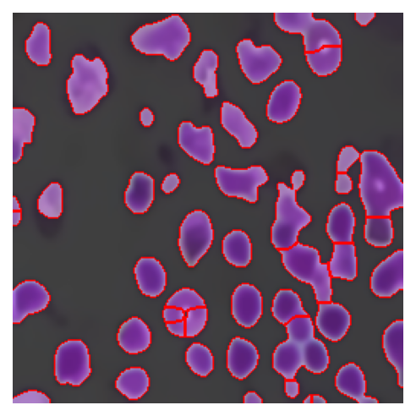
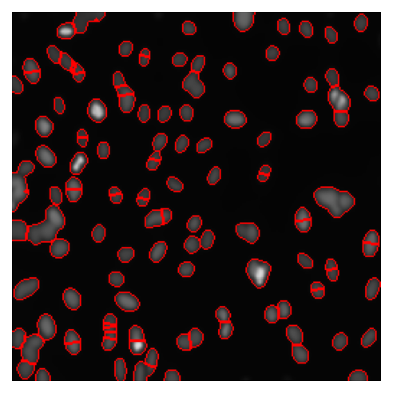
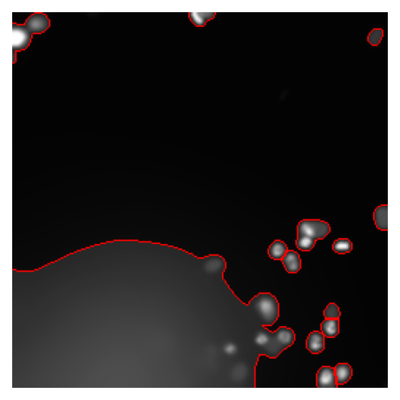

自适应分水岭算法
自适应分水岭概述：基于局部极大值寻找注水点/细胞核心区域
自适应分水岭结果：
相较于传统分水岭，解决了更多粘连细胞的问题，但是会存在一些细胞过分割的现象
无法区别噪声与细胞

Slide 16
利用梯度进行改善
原图像
二值化
传统形态学
自适应种子
OTSU算法
距离图
梯度
分水岭算法
细胞分割

Slide 17

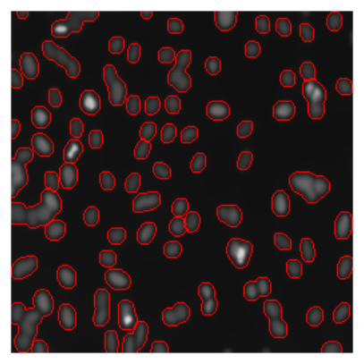

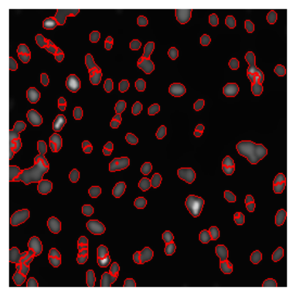


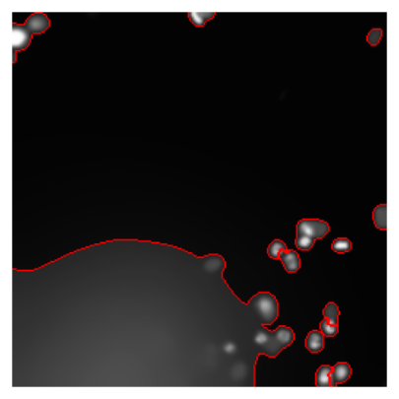

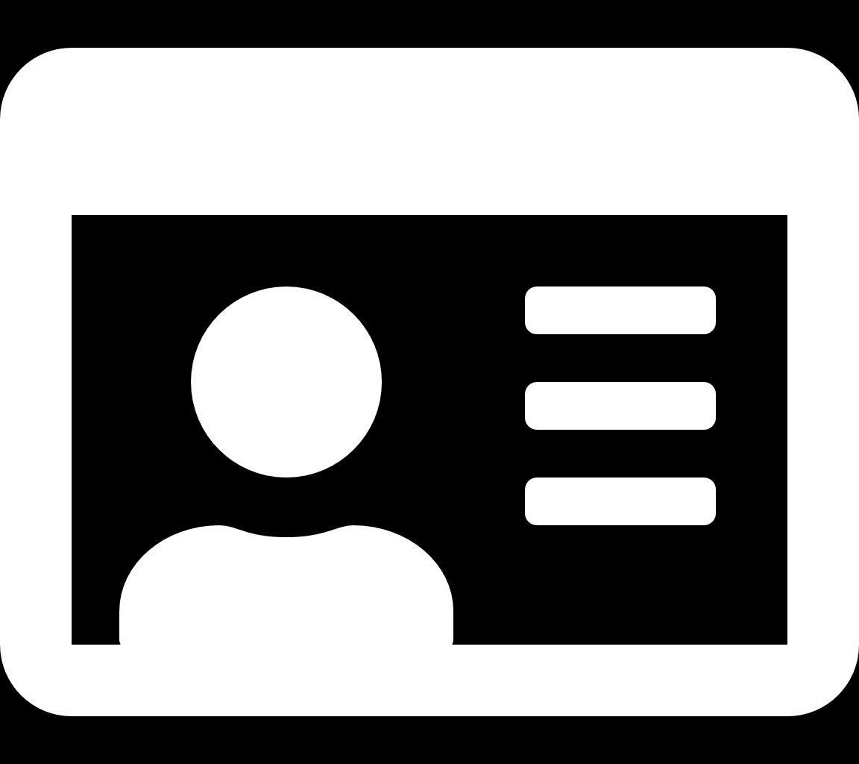
梯度结果
传统分水岭+梯度
自适应分水岭+梯度

Slide 18
实验设计
原图像
二值化
U-Net
二值化：阈值不好定
对于特殊图像结果极差
医学图像分割U-Net做预处理
传统形态学
自适应种子
OTSU算法
距离/概率
梯度
分水岭算法
细胞分割

Slide 19
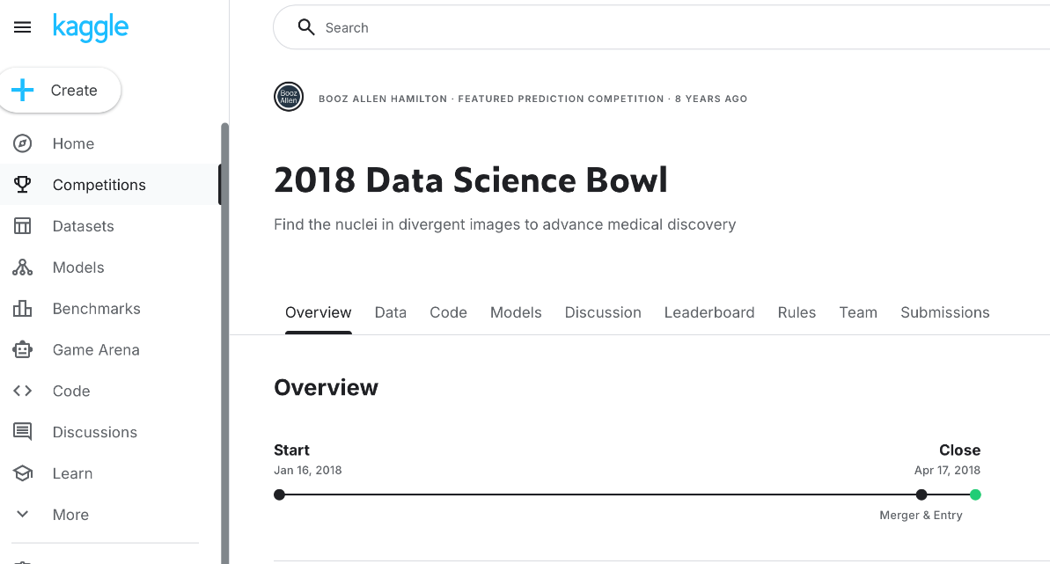
实验设计
Kaggle的测试数据集，只有训练集有标注
所以我们将训练集拆分成三部分：
训练
验证
测试

Slide 20

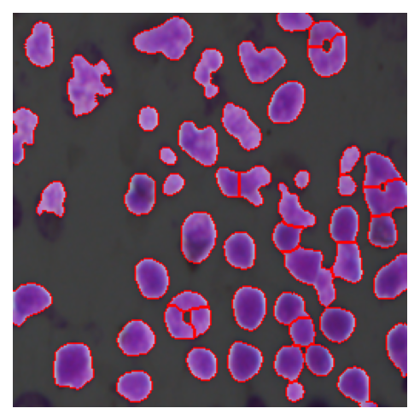
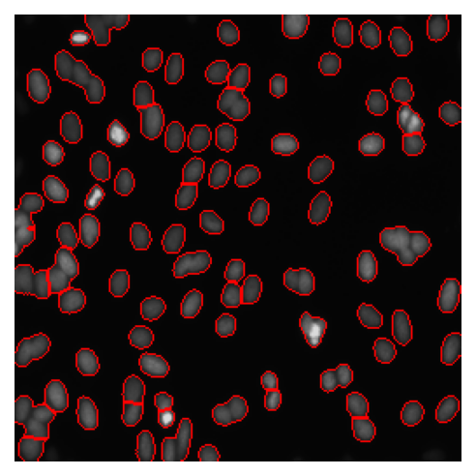
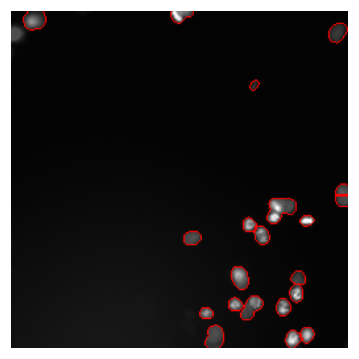
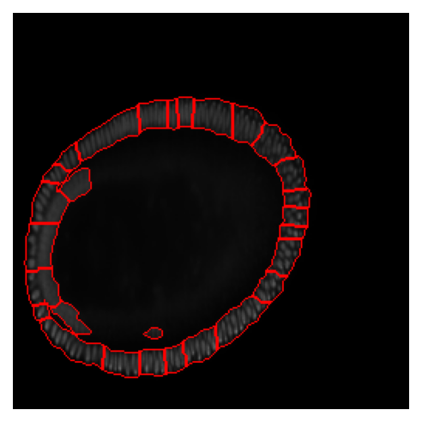
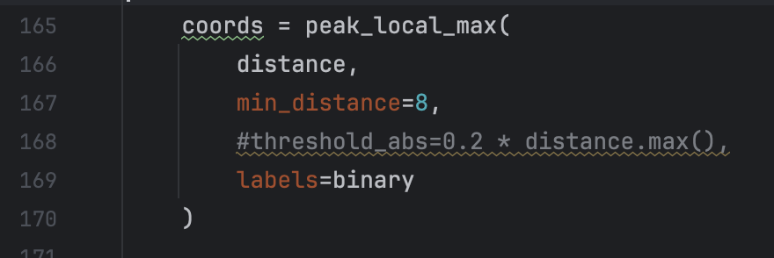
U-Net+自适应分水岭+原图
使用U-Net把一张细胞图像分割 细胞 与 非细胞 部分。
代替原来的二分法。
下采样、上采样、通过‌跳跃连接‌将编码器特征图拼接
结果：
比二值化更好，0.2318->0.1746 尤其是图3
会出现欠分割问题
想到Peak_local_max的min_dis=8对于不同细胞适应差

Slide 21
改进
原图像
二值化
U-Net
变值
传统形态学
自适应种子
OTSU算法
距离/概率
梯度
分水岭算法
细胞分割

Slide 22
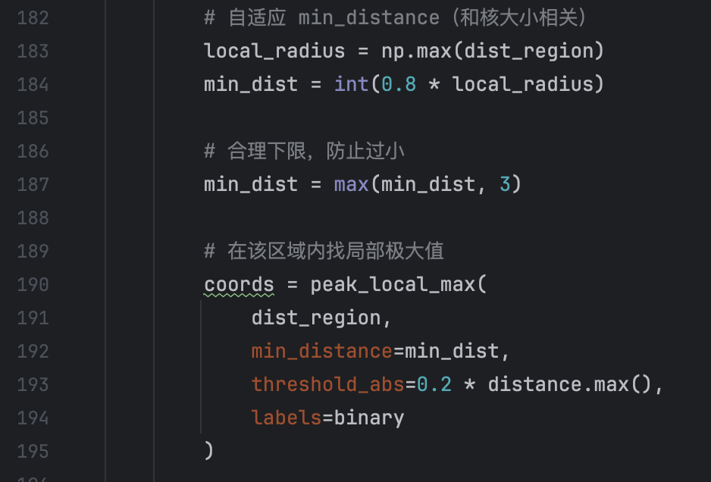
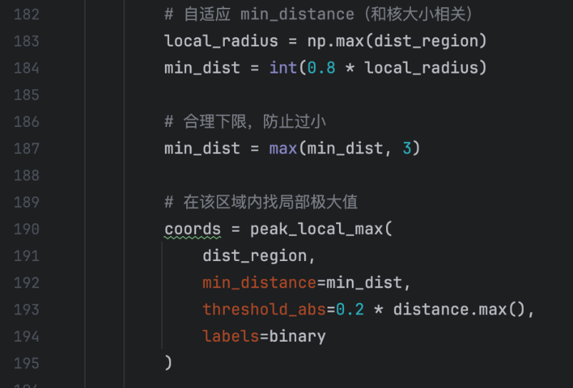
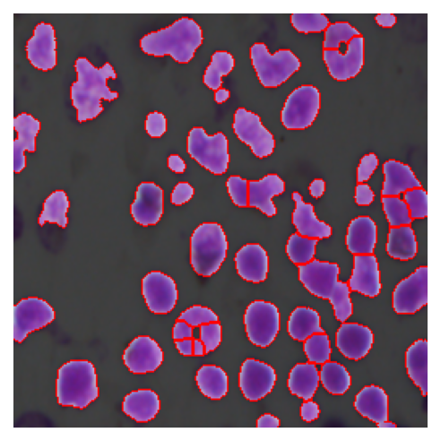
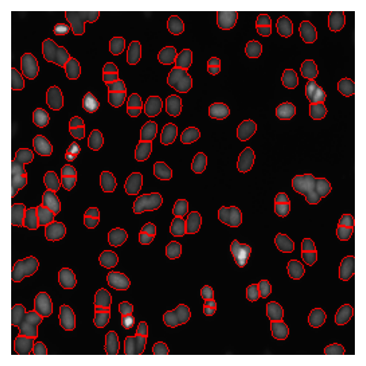
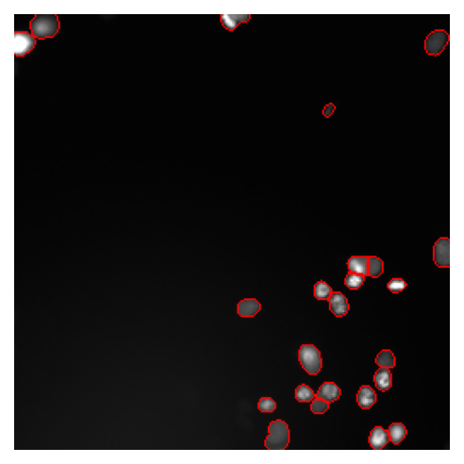
U-Net+自适应分水岭+变值+原图
在前文的基础上，加入自适应。
结果：
发现改进的没有优化很多。过分割、欠分割并存。
之前“没用的”梯度这次会有用吗？

Slide 23
实验设计
原图像
二值化
U-Net
变值
传统形态学
自适应种子
OTSU算法
距离/概率
梯度
分水岭算法
细胞分割

Slide 24
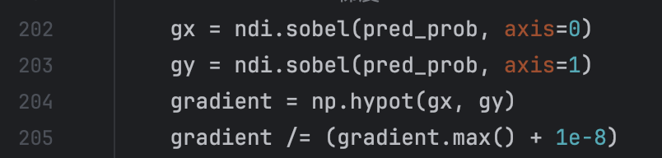
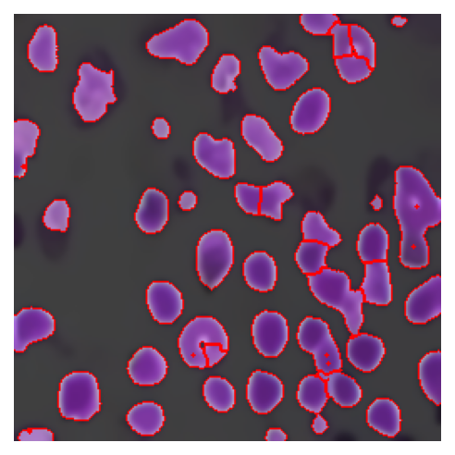

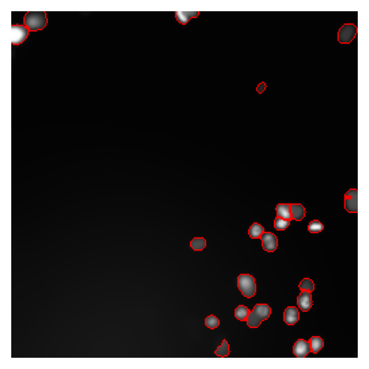
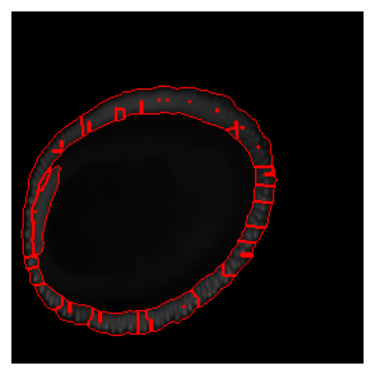
U-Net+自适应分水岭+变值+梯度
结果：
变好了许多：0.1721->0.1346 解决了一部分过分割，但仍有过分割、欠分割
对于概率图pred_prob变色太敏感，结果不够好 出现从中间连到边界的不完全分割
对原始图像和梯度 加权进行改进

Slide 25
实验设计
原图像
二值化
U-Net
变值
传统形态学
自适应种子
OTSU算法
距离/概率
梯度
加权
分水岭算法
细胞分割

Slide 26
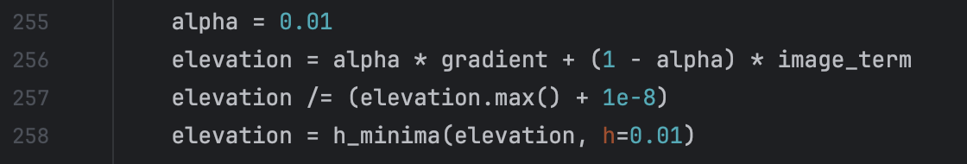
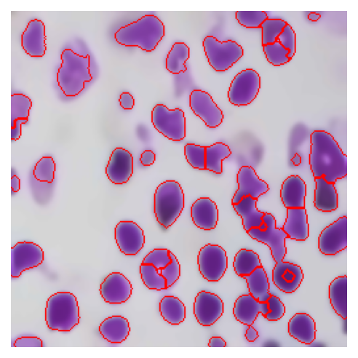
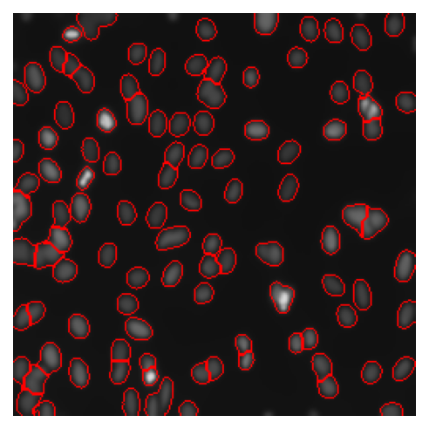
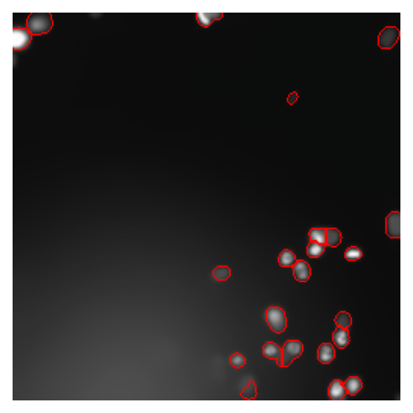

U-Net+自适应分水岭+变值+加权
结果：
变好，0.1346->0.1323 尤其是图4
发现“甜甜圈”现象严重
期待继续改进

Slide 27
实验设计
原图像
二值化
U-Net
变值
传统形态学
自适应种子
形态
OTSU算法
距离/概率
梯度
加权
分水岭算法
细胞分割

Slide 28
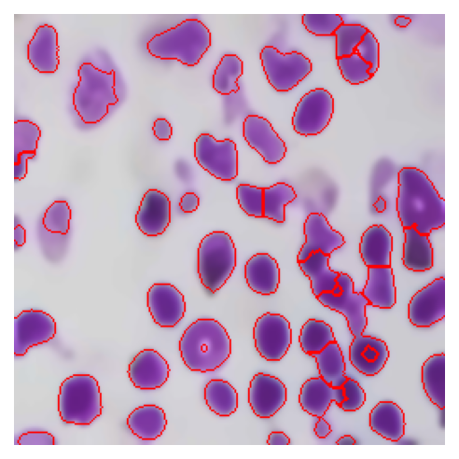

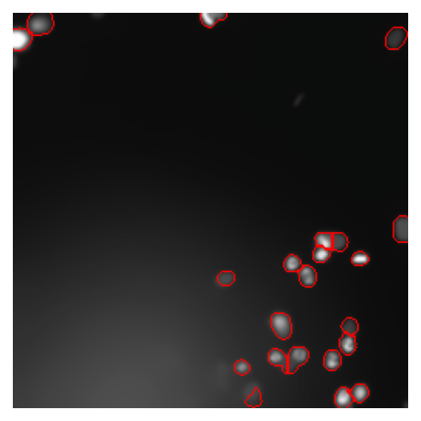
U-Net+自适应分水岭+变值+形态+加权
通过形态视图避免“甜甜圈”
形态学内容：形状接近凸（圆、椭圆），离心率小
结果：
数值结果变差了一点，个别分割变好了一点

Slide 29
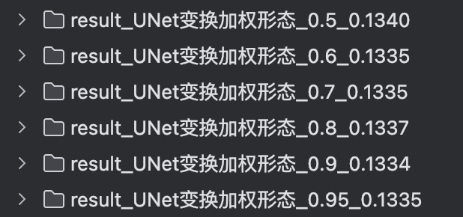
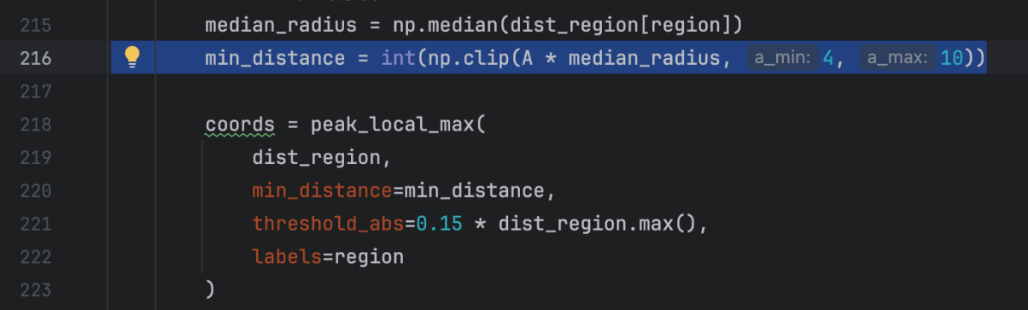
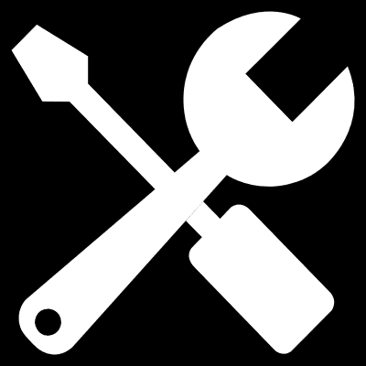
调整参数
A=0.9时效果最好

Slide 30
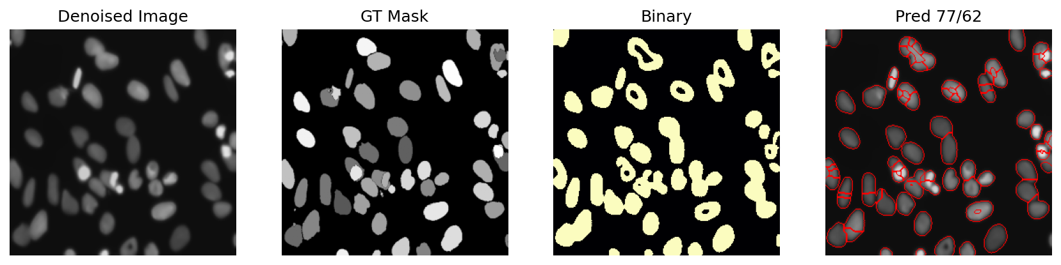
空心的阐释
发现U-Net的问题：
“空心现象”
用二值化来改进

Slide 31
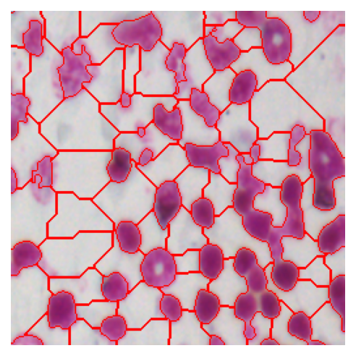
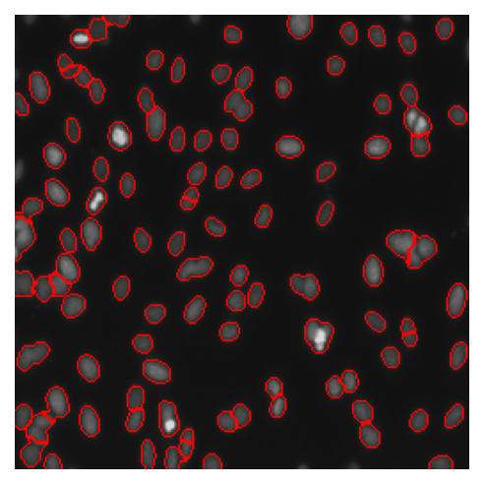
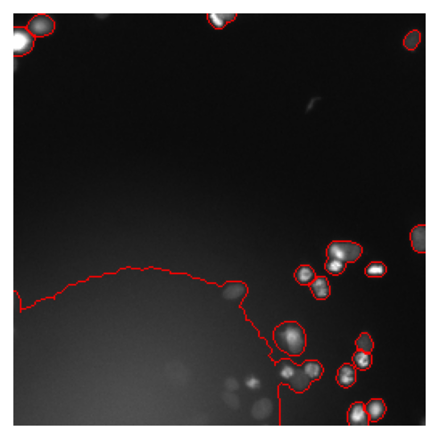

二值化+自适应分水岭+变值+形态+加权
结果：
效果变差了
相比于U-Net的空心问题，二值化的受原始图片影响更严重
尝试U-Net+二值化混合，未得到改进，可能是一个后续可行的思路。

Slide 32
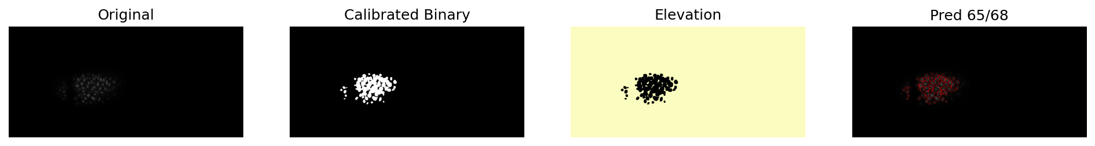
二值化+U-Net混合结果
一定的可取之处：唯一一个将这张图做了合理有效分割的

Slide 33
第五部分
实验总结果

Slide 34
实验总结果
 | 标记前后景 | 判断灌水点 | 对谁分水岭 | 分割数量平均相对误差
1 | OTSU |  |  | 0.2920
2 | 二值化 | 传统分水岭 | 原图 | 0.2644
3 | 二值化 | 传统分水岭 | 梯度 | 0.2644
4 | 二值化 | 自适应分水岭 | 原图 | 0.2318
5 | 二值化 | 自适应分水岭 | 梯度 | 0.2318
6 | U-Net | 自适应分水岭 | 原图 | 0.1746
7 | U-Net | 自适应分水岭+变值 | 原图 | 0.1721
8 | U-Net | 自适应分水岭+变值 | 梯度 | 0.1346
9 | U-Net | 自适应分水岭+变值 | 加权 | 0.1323
10 | U-Net | 自适应分水岭+变值+形态学 | 加权 | 0.1334
11 | 二值化 | 自适应分水岭+变值+形态学 | 加权 | 0.1793
12 | 二值化+U-Net | 自适应分水岭+变值+形态学 | 加权 | 0.1861

Slide 35

实验总结果
大部分正确分割

Slide 36

实验总结果
有一点点欠分割问题，或分割不合理

Slide 37

实验总结果
找到人眼很难看到的细胞

Slide 38
第六部分
结论与展望

Slide 39
结论与展望
对于细胞图像分割的问题，我们提出了新的基于分水岭算法的工作流，改进了传统分水岭算法受原图像质量影响过大且仍然无法解决很大一部分粘连细胞的问题。
对于过分割问题和空心问题，期待后续的改善。

Slide 40
数字图像处理大作业
感谢老师和同学们批评指正
汇报人：汲浩冉 杨博文
小组成员：杨博文 汲浩冉 张奕驰
日期：2025.12.26

